Slide 1
Мониторинг технического состояния сетевых устройств в образовательной организации
Выполнил: студент
4 курса ИСИТ
Тищенко К.К.
Научный руководитель:
доц. КТиИС, к.п.н Гусин К.Ф.
Консультант:
cт.преп. Горелко Д.С.

Slide 2
Цель работы
Внедрение системы комплексного мониторинга сетевого оборудования в существующую инфокоммуникационную сеть образовательной организации.

Slide 3
Вопросы, подлежащие разработке:
Проанализировать распространённые системы мониторинга инфокоммуникационных сетей и их компоненты.
Составить перечень оборудования и сервисов, развернутых в инфокоммуникационной сети кафедры ТиИС.
Развернуть систему мониторинга на выделенном оборудовании. Интегрировать систему мониторинга с имеющейся инфраструктурой инфокоммуникационной сети.

Slide 4
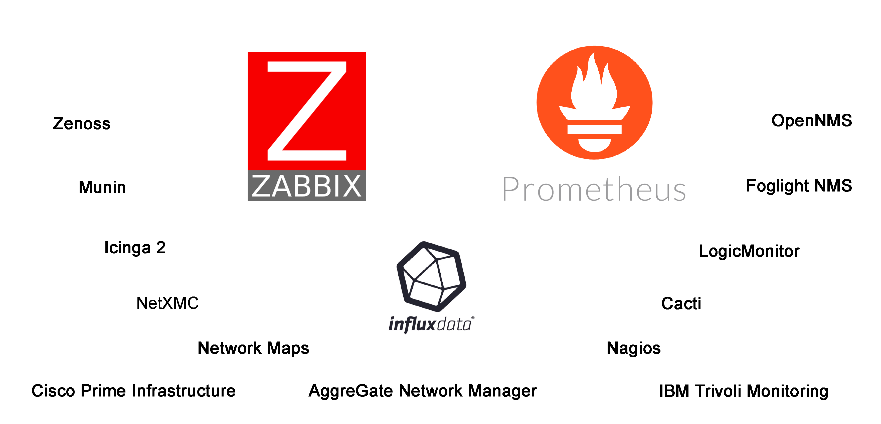
Тройка лидеров из рассмотренных вариантов.

Slide 5
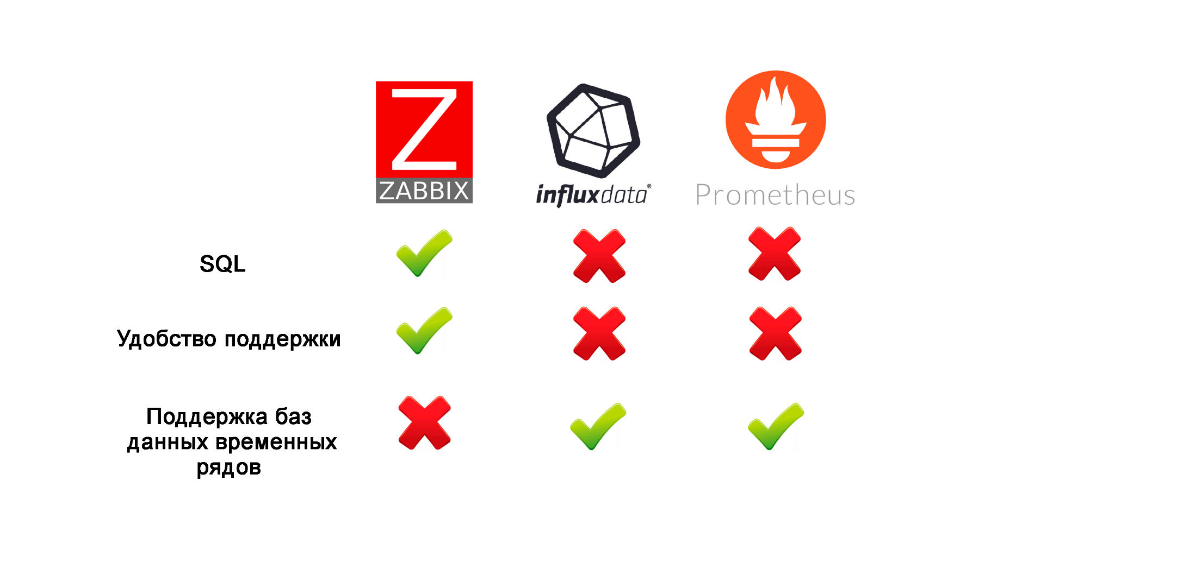
Ключевые различия

Slide 6
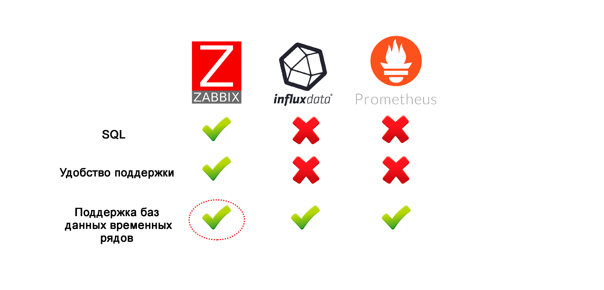
Ключевые различия

Slide 7

Итоговый выбор

Slide 8
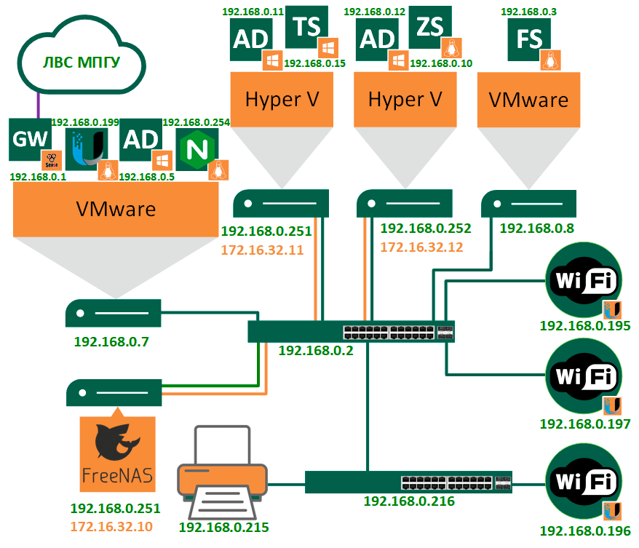
Карта сети

Slide 9
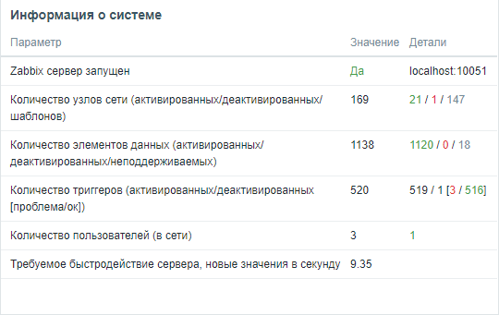
Итоговая статистика сервера

Slide 10
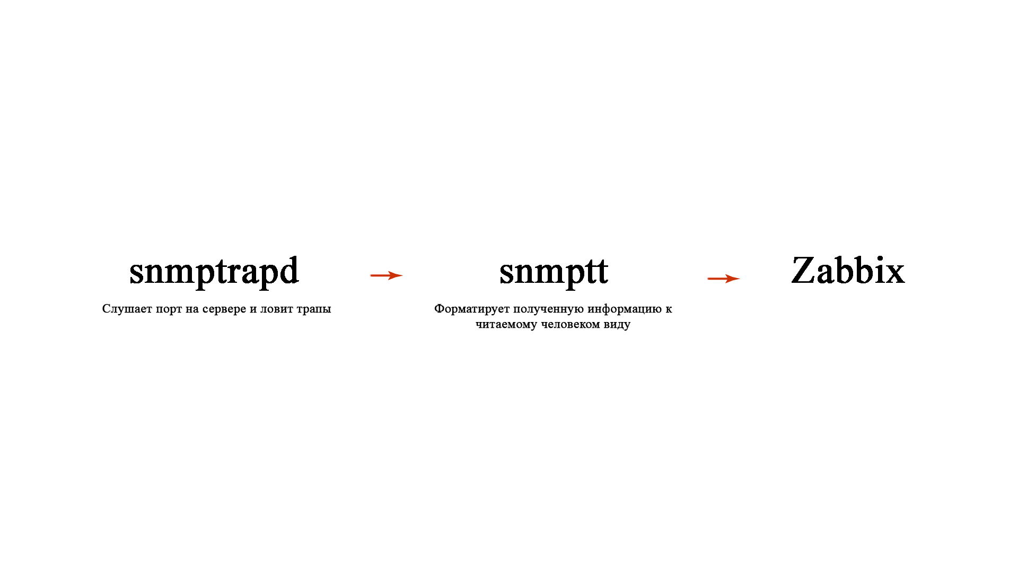
Дополнительное ПО для поимки SNMP-traps

Slide 11
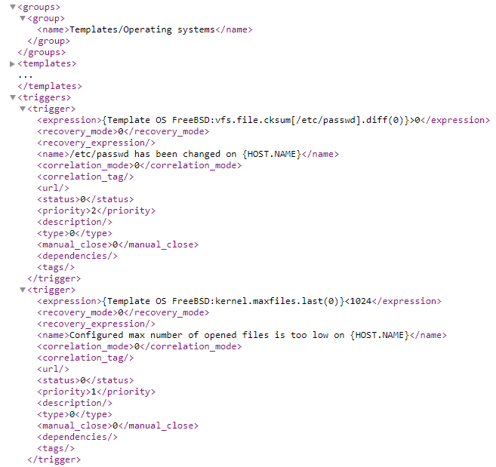
Редактирование шаблонов.

Slide 12
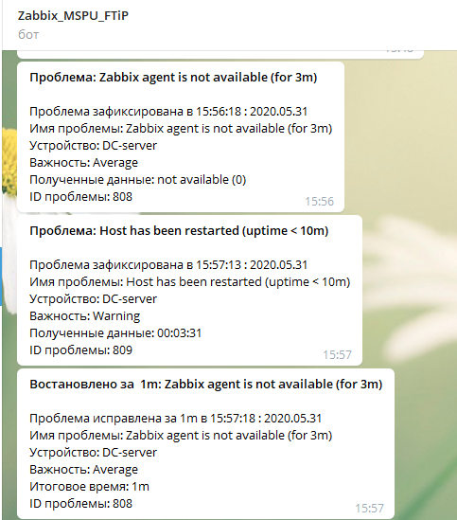
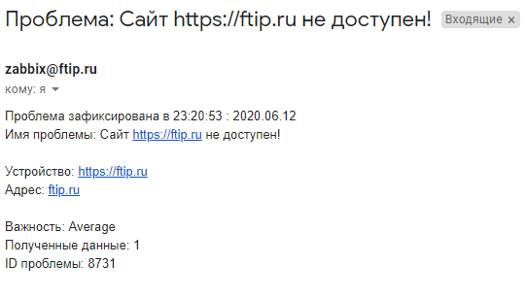
Пример работы уведомлений

Slide 13
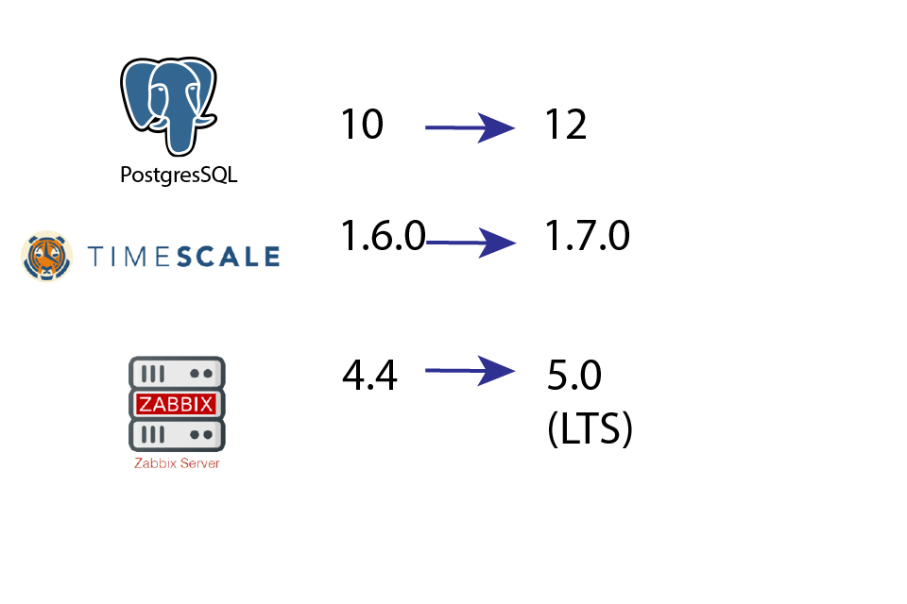
Произведено обновление Zabbix

Slide 14
//Слайды со скриншотами zbx.ftip.ru

Slide 15
Спасибо за Ваше внимание!

Slide 16
Запасные слайды

